Slide 1


Môn: Tin Học
Lớp: 3…

Slide 2

Thứ … ngày … tháng … năm 202…
Tin học
Chủ đề F1: Thực hiện công việc theo các bước
Bài 2: Thực hiện một việc tùy thuộc vào điều kiện

Slide 3



Thứ … ngày … tháng … năm 202…
Tin học
Bài 2: Thực hiện một việc tùy thuộc
vào điều kiện
MỤC TIÊU
Sử dụng được cách nói “ Nếu … thì …” để thể hiện
quyết định thực hiện một việc hay không thực hiện
tùy thuộc vào một điều kiện.

Slide 4


Khởi động
Ví dụ: Em chỉ mặc áo mưa khi trời mưa, em chỉ xem ti vi sau khi hoàn thành xong bài tập...
Khi nói về một việc chúng ta có thể nêu điều kiện để việc đó thực hiện. Điều kiện thực hiện một việc cho biết khi nào thì làm, khi nào thì không làm việc đó. Em hãy nói về một việc mà em chỉ làm trong một điều kiện thích hợp.

Slide 5

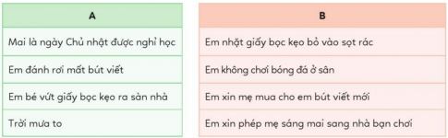
1. Tùy vào điều kiện để thực hiện một việc
Hoạt động 1:
? Với một điều kiện ở cột A em hãy chọn thực hiện một việc bên cột B sao cho hợp lí.

Slide 6
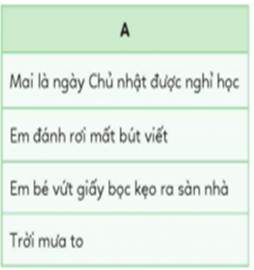
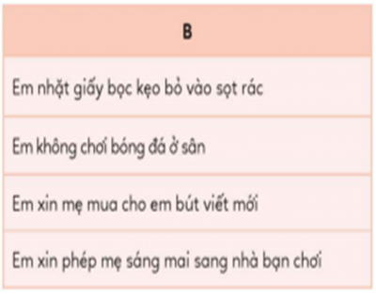
1. Tùy vào điều kiện để thực hiện một việc
Hoạt động 1
? Với một điều kiện ở cột A em hãy chọn thực hiện một việc bên cột B sao cho hợp lí.

Slide 7

KẾT LUẬN
Trong cuộc sống, chúng ta vẫn thường quyết định thực hiện một việc hay không tùy thuộc vào một điều kiện có được thỏa mãn hay không.

Slide 8
2. Sử dụng cách nói nếu… thì…
Hoạt động 2:
Em đã chọn gõ một điều kiện (ở cột A) với một việc (ở cột B) trong Hoạt động 1. Em hãy nói tiếp những gì còn thiếu sau từ "Nếu" hoặc "thì" để thể hiện đúng cách ghép của em ở Hoạt động 1.
a. Nếu mai là ngày Chủ nhật được nghỉ học thì...
b. Nếu ... thì em nhặt giấy bọc kẹo bỏ vào sọt rác.
c. Nếu ... thì ...

Slide 9
2. Sử dụng cách nói nếu… thì…
a. Nếu mai là ngày Chủ nhật được nghỉ học thì em xin phép mẹ sáng mai sang nhà bạn chơi.
b. Nếu em bé vứt giấy bọc kẹo ra sàn nhà thì em nhặt giấy bọc kẹo bỏ vào sọt rác.
c. Nếu em đánh rơi mất bút viết thì em xin mẹ mua cho em bút viết mới.
Hoặc Nếu trời mưa to thì em không chơi bóng đá ở sân.

Slide 10
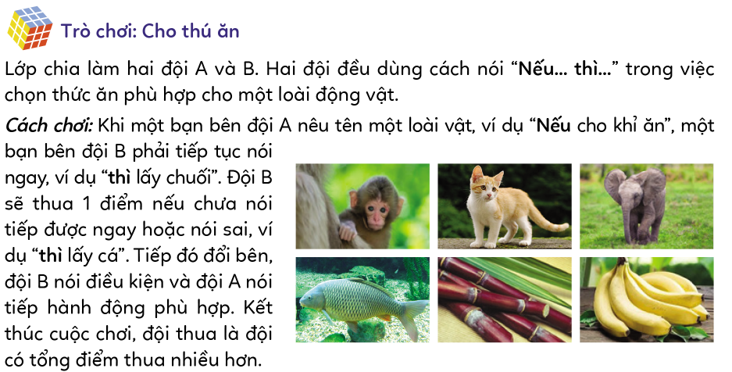

Slide 11

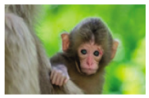
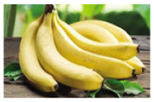
Trò chơi: Cho thú ăn
Tình huống 1:
Bạn An ở độ A nêu “ Nếu cho khỉ ăn” thì bạn Hòa đội B quyết định nói gì?
Bạn Hòa đội B tiếp tục nói ngay “ thì lấy chuối”.

Slide 12
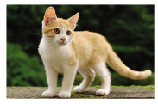
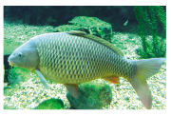
Trò chơi: Cho thú ăn
Tình huống 2:
Bạn Vân ở độ B nêu “ Nếu cho Mèo ăn” thì bạn Hoa đội A quyết định nói gì?
Bạn Hoa đội A tiếp tục nói ngay “ thì lấy cá”.

Slide 13
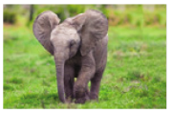
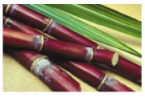
Trò chơi: Cho thú ăn
Tình huống 3:
Bạn … ở độ A nêu “ Nếu cho Voi ăn” thì bạn …đội B quyết định nói gì?
Bạn … đội B tiếp tục nói ngay “ thì lấy Mía”.

Slide 14
LUYỆN TẬP
Bạn Hương nói với bạn Giang: "Nếu chiều nay chưa làm xong hết bài tập thì tối nay Hương sẽ không xem ti vi và làm nốt bài tập." Việc gì bạn Hương dự định làm tùy thuộc vào điều kiện? Điều kiện đó là gì?
Việc Hương dự định làm tùy thuộc vào điều kiện là: tối nay bạn Hương sẽ không xem ti vi mà làm nốt bài tập.
Điều kiện là: Nếu chiều nay chưa làm xong hết bài tập.

Slide 15


VẬN DỤNG
Sử dụng cách nói "Nếu... thì...", em hãy nêu cách làm tròn một số có ba chữ số đến chữ số hàng chục. Cho một ví dụ minh họa.

Slide 16
VẬN DỤNG
Nếu chữ số hàng đơn vị nhỏ hơn 5 thì ta giữ nguyên chữ số hàng chục. Nếu chữ số hàng đơn vị lớn hơn hoặc bằng 5 thì ta tăng giá trị của chữ số hàng chục thêm 1 đơn vị.
Ví dụ: Số 123 làm tròn đến chữ số hàng chục là 120.

Slide 17
GHI NHỚ
Để diễn tả một việc chỉ được thực hiện trong một điều kiện cụ thể nào đó, chúng ta hay dùng câu có dạng “ Nếu … thì …”

Slide 18


Dặn dò
Học bài và coi lại lệnh trong thủ tục để: lưu lại, nạp tệp và lưu thêm thủ tục mới
Coi trước phần tiếp theo hôm sau thực hành

Slide 19


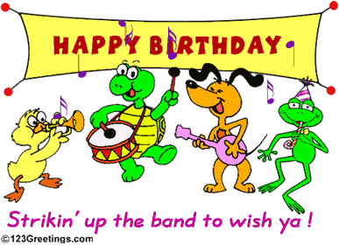


Tiết học kết thúc

